Slide 1
Разработка вероятностного метода отслеживания объектов в видеопотоке
Студент Фроловская Елена, ИУ7-39
Научный руководитель: Рудаков Игорь Владимирович

Slide 2
Задача отслеживания
Последовательное определение положения объекта на каждом из кадров видеопоследовательности

Slide 3
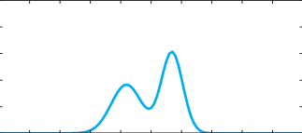
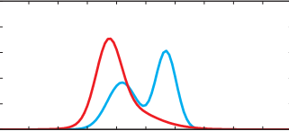
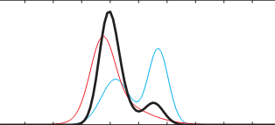
Вероятностный подход
Предсказание
Априорная плотность
распределения
Наблюдение
Функция правдоподобия
Обновление
Постериорная плотность
распределения
Notes:
Принцип вероятностного отслеживания основан на байесовском подходе, который заключается в том, чтобы построить функцию плотности распределения вероятности (probability density function, pdf) вектора состояния, используя всю доступную информацию.
С точки зрения данного подхода проблема отслеживания заключается в том, чтобы рекурсивно вычислить некоторую степень доверия состояния объекта на кадре k, принимающего различные значения, с учетом имеющихся к текущему моменту измерений (наблюдений).
Чтобы оценить состояние объекта на следующем кадре (его координаты, размеры, скорость и т.п.), требуется максимально обобщить полученные измерения, т.е. определить новое состояние при условии, что получен набор измерений для состояний на предыдущих кадрах.
На шаге предсказания на основе уравнения динамики объекта строится априорная функция плотности распределения. После этого необходимо определить точку, которая с наибольшей вероятностью будет задавать текущее положение объекта при условии, что состояние объекта задано рассчитанной априорной функцией распределения. Это и будет наблюдение, или измерение, полученное на текущем шаге, которое на этапе обновления состояние будет использовано для получения требуемой плотности распределения (она также называется постериорной).
/*
Что такое функция правдоподобия?
Это вероятность заданного события при различных значениях параметра, т.е. функция, зависящая от параметра при фиксированном событии. Показывает, насколько правдоподобен выбранный параметр при заданном событии
*/

Slide 4
Фильтр частиц
Аппроксимация плотности распределения взвешенным набором частиц
Notes:
Техника фильтрации частиц представляет функцию плотности распределения вероятности в виде коллекции взвешенных выборок - частиц, поведение которых регулируется с помощью их весов. По сути частица является представлением некоторого возможного состояния объекта.
С точки зрения фильтра частиц задача отслеживания сводится к построению метода восстановления множества частиц на текущем кадре на основании вычисленного множества с предыдущего кадра

Slide 5
Алгоритм SIR
Модель состояния
Модель наблюдения
Уравнение движения
Уравнение наблюдения
Notes:
Модель состояния должна описывать положение объекта на кадре, его размеры и некоторые другие характеристики. Для того, чтобы иметь возможность учитывать динамику объекту, в используемую модель помимо координат и размеров описывающего объект прямоугольника были включены и их производные. Таким образом, вектор s описывает статическую составляющую состояния объекта, а вектор d – динамическую.
Модель наблюдения (измерения) описывает те сведения, которые мы получаем о состоянии объекта на текущем кадре. В данном случае она включает в себя информацию о размере и положении объекта.
Модели состояния и наблюдения в общем случае могут описывать разные признаки объекта и даже иметь разную размерность, как, например, в приводимом примере, где модель наблюдения аналогична статической части вектора состояний.
Динамика объекта описывается с помощью уравнения движения, v – стохастическая составляющая (белый Гауссов шум)
Уравнение наблюдения позволяет оценить наиболее вероятное состояние объекта на текущем кадре. С его помощью задаются весовые коэффициенты каждой частицы. Для оценки вероятности используется расстояние между цветовой гистограммой целевого объекта (известна заранее) и гистограммой, построенной для прямоугольной области, размеры и положение которой заданы частицей. N – стохастическая переменная, описывающая погрешность наблюдения (которая возникает вследствие того, например, что цветовая гистограмма является неустойчивой по отношению к смене освещения).
Чем ближе гистограмма, построенная для некоторой частицы, к целевой гистограмме, с тем более высокой вероятностью данная частица описывает реальное состояние объекта.

Slide 6
Алгоритм SIR
Выбрать из частицу
с вероятностью
Предсказание:
Обновление (коррекция):
Notes:
Вес частицы задает вероятность, что она попадет в новый набор частиц на следующем кадре. Для выбранной частицы на основе модели динамики системы предсказывается следующее состояние и вычисляется вес согласно модели наблюдения. С учетом стохастической составляющей данная модель представляет собой нормальное распределение, математическое ожидание которого задается расстоянием между цветовым гистограммами, а среднеквадратичное отклонение является параметром модели.
Таким образом, чем меньше расстояние между цветовой гистограммой области, задаваемой частицей, и цветовой гистограммой целевого объекта, тем выше вес данной частицы, а значит, тем выше вероятность, что она попадет в набор частиц для следующего кадра.

Slide 7
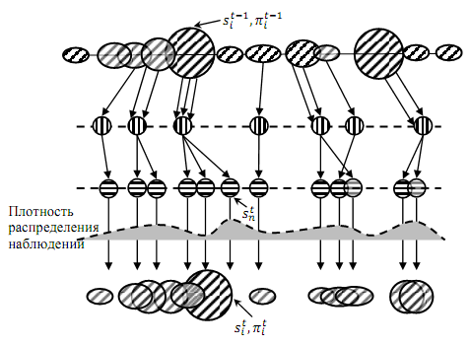
Фильтр частиц
Notes:
На входе итерации алгоритма – множество частиц {S(i,t-1),w(i,t-1)} (верхний уровень);
2 уровень – после перевыборки частиц с предыдущего кадра.
Предсказание приводит к формированию множества оценочных состояний частиц (3-й уровень)
Для каждой оценки производится коррекция на основании имеющихся наблюдений (вычисление веса частицы). Получаем искомое множество частиц для текущей итерации

Slide 8
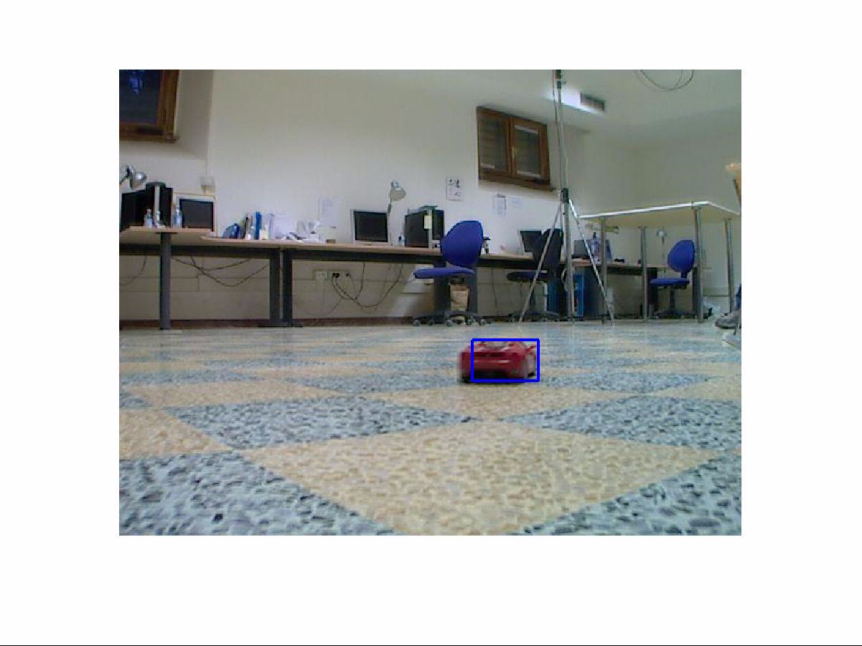
Пример работы

Slide 9
Проблемы
Модель движения не учитывает ускорения
Амплитуда шума должна учитывать изменения масштаба объекта
Неустойчивая модель представления внешнего вида объекта (цветовая гистограмма)
Возможное решение
Адаптация погрешности модели движения к результатам отслеживания

Slide 10
Адаптация погрешности
Стандартные отклонения для
Линейная адаптация к размеру объекта
Сигмоидальная адаптация к точности отслеживания
Notes:
Аналогично вектору состояния объекта, вектор стандартных отклонений стохастической составляющей уравнения динамики также можно разделить на статическую и динамическую компоненты. Эти значения становятся зависимыми от времени. Начальные значения погрешностей выбираются исходя из конкретной задачи отслеживания, а затем на их основе вычисляются значения погрешностей для каждой итерации алгоритма с учетом размера объекта и точности трекера

Slide 11
Адаптация погрешности (продолжение)
При низкой точности отслеживания необходимо снизить влияние динамической компоненты вектора состояния
Notes:
Таким образом, при высокой точности отслеживания значение сигмоидальной функции мало, и основной вклад в результат, получаемый на шаге предсказания, вносит динамическая составляющая стохастической переменной, т. е. основной упор делается на оцененную с предыдущих кадров динамику объекта. Когда результаты работы трекера становятся менее точными, влияние динамической составляющей снижается, и поведение фильтра приближается к модели случайных блужданий.

Slide 12

Пример работы

Slide 13
Анализ результатов
Индекс качества отслеживания

Slide 14
Выводы
Адаптация ошибки более подходит для случаев, когда изменения в движении и размерах объекты значительны
Дальнейшие исследования
Мультипликативные погрешности
Обновление образца гистограммы объекта в ходе отслеживания
Другие методы визуального представления объекта

Slide 15
Спасибо за внимание

